Slide 1

01 JS(object oriented) 정리
01 수업 소개 ~ 09. class의 constructor function
2019.09.10
지승렬(도제)

Slide 2
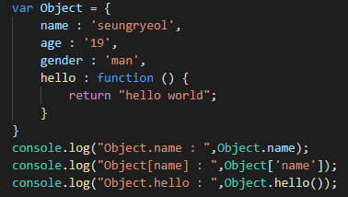
객체
객체란 연관된 속성(변수 + 함수)들을 사용하기 좋게 그룹 핑 하고 식별 자를 붙인 것
객체 선언 방법 :
Var 객체 명 = {
속성 명 : 값,
속성 명 : 메소드
}
예제 출력 결과 :
Object.name : seungryeol
Object[name] : seungryeol
Object.hello : hello world
객체의 사용 이유 :
재사용과 확장이 용이
객체지향적 코딩이 가능

Slide 3


객체, 반복문
객체의 값 삽입/삭제
예제 출력 결과 :
After delete Object.name : undefined
rollback delete Object.name : seungryeol
console.group(문장);
이 사이의 내용이 줄 바꿈 되어서 나옴
console.groupEnd(문장);
객체 반복 문은 for in문을 사용
for(var 변수 명 in 객체 명){
내용
};
속성 명이 선언한 변수에 들어감
예제 출력 결과 :
object loop
age 19
gender man
hello function () {
return "hello world";
}
name seungryeol
*메소드 = 어디의 소속된 함수(Ex: 객체, 클래스, 함수 등)

Slide 4
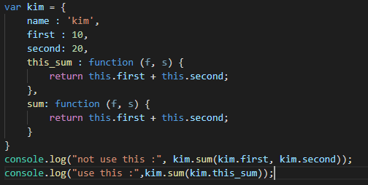
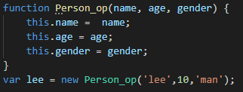
This, 생성자
예제 출력 결과 :
not use this : 30
use this : 30
This는 자기 자신 객체를 지칭한다,
결과적으로 서로 지칭하는 대상은 같다.
생성자는?
자기 자신 객체를 지칭 하므로
생성자에서 값을 설정할 때 주로 쓰인다
-함수 사용시 괄호로 인자를 받으며 값을 초기화할 수 있다.
-생성자는 매개변수에 넣은 값대로 객체로 만들어서 반환함
-생성자를 사용함으로써
유지보수가 편함(변경 시 생성자만 변경하면 됨 )
New를 사용하면 프로토타입도 같이 생깁니다.
New가 없으면 프로토타입이 존재하지 않습니다.

Slide 5
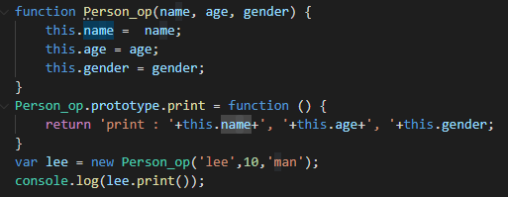
Prototype
Prototype 사용 이유
- 생성자 안에 함수를 넣을 경우 생성자로 객체를 만들 때 마다 함수가 실행되어 메모리 낭비가 발생한다.
쉽게 생각 시, 생성자 안에 함수를 외부로 꺼낸다
Prototype을 선언한 생성자로 객체는 속성 사용시 자신한테 없다면 Prototype에 있는 지 검사 후 있으면 사용한다.
위 이미지에서 lee에 print 속성을 바꾸고 싶을 시
lee.print = function(){
내용;
};
이런 형식으로 가능하다.

Slide 6
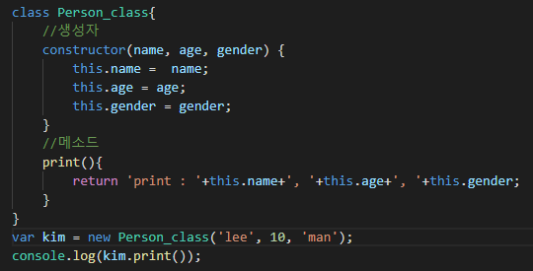
Class
다음 사진들은 같은 기능을 하는
객체와 클래스입니다
객체를 기존 oop에 익숙한 class로 바꾼 것 입니다.
Class도 일종의 함수지만
Function 대신 class를 사용합니다.
Class에서는 속성을 constructor에서 정의합니다.

Slide 7
감사합니다

